Slide 1
牛市正进行时
主讲老师
陈灼基
课程日期
2025.03.03
执业编号
A1120620030004
中国·广州

Slide 2
当前的操作思路
1、控盘双突破（智能辅助线、20日、10日、5日均线），走向上的趋势
2、主题猎手战法：结合热点、L2资金等指标

Slide 3
今日热门消息解读
1、人工智能：
工信部党组开展理论学习中心组学习。会议强调，要统筹推进立改废释，加快重点领域立法，加强数字经济、人工智能等重点领域、新兴领域、涉外领域立法研究储备。要推进严格规范公正文明执法，健全行政执法程序制度，持续开展规范涉企执法专项行动，发挥行政复议监督作用，优化法治化营商环境。7月18日，OpenAI进行了技术直播发布了重磅产品ChatGPT Agent。ChatGPT Agent具备自主思考和行动的能力，能够主动从其技能库中选择合适的工具，包括Operator、 Deep Research和ChatGPT来完成各种超复杂任务。。7月17日消息，英国《自然》杂志网站16日发表文章说，中国人工智能（AI）模型Kimi K2发布后引发轰动，世界迎来“又一个DeepSeek时刻”。
2、稳定币：
北京时间周五清晨，备受关注的美国稳定币法案轻松通过众议院投票，距离正式生效只差特朗普的签字。投票结果显示，《指导和建立美国稳定币国家创新法案》（简称GENIUS法案）以308票赞成、122票反对获得通过。其中有102名民主党议员投出赞成票，而12名共和党人投下反对票。此前，美国参议院已经于6月中旬批准了同一份法案。

Slide 4
今日热门消息解读
3、光伏：
7月17日，多晶硅主力合约持续走高，日内涨7.49%，现报45700元/吨，创历史新高。据中国有色金属工业协会硅业分会消息，本周多晶硅n型复投料成交价格区间为4万元—4.9万元/吨，成交均价为4.17万元/吨，周环比上涨12.4%。n型颗粒硅成交价格区间为4万元—4.5万元/吨，成交均价为4.1万元/吨，周环比上涨15.2%。

Slide 5
操作策略
仓位：六成——八成
策略：两个中线个股，两个短线个股
或者，三个中线、吃波段收益，一个短线
剩余资金灵活做T
持续拉升连板股、极致抱团趋势股、低吸高活跃强势股、
潜伏利好消息政策个股、耐心持有优质个股、平铺首板个股

Slide 6
风口狙击——为投资保驾护航
1、周一最强风口：选择当日涨停板个股最多的板块，当日最强的风口
2、周二主题风口：选择当日主题猎手最强的主题，挖掘最强的两个股票
3、周三资金风口：选择当日行业板块，主力净买额第一名或第二名的板块
4、周四逻辑风口：结合当日或近几日逻辑逐渐发酵的风口，博弈周末发酵
四个不同维度的逻辑，每天筛选出强风口、强个股，为投资保驾护航，助力账户长虹
用户收益案例：以上为特定客户、特定时间区间的历史业绩，个别情况不代表普遍现象，个股历史涨幅不预示其未来表现，过往收益亦不代表未来收益承诺。市场有风险，投资需谨慎！
个股案例涨幅回访：以上为特定条件、特定时间区间下的部分案例展示，不代表普遍现象，个股历史涨幅不预示其未来表现，过往收益亦不代表未来收益承诺。市场有风险，投资需谨慎！

Slide 7
风口狙击

Slide 8
中报策略报告

Slide 9
第三个“国九条”

Slide 12
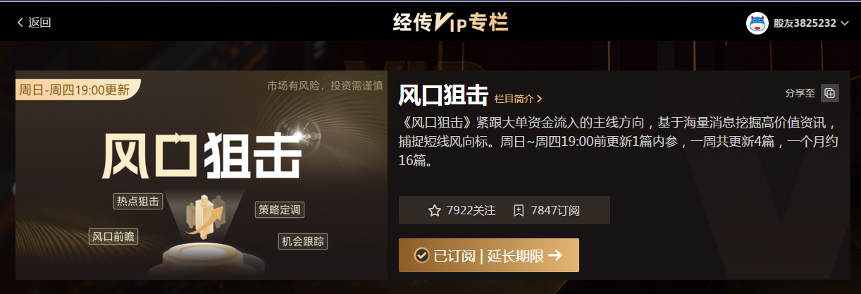
风口阻击二维码

Slide 14
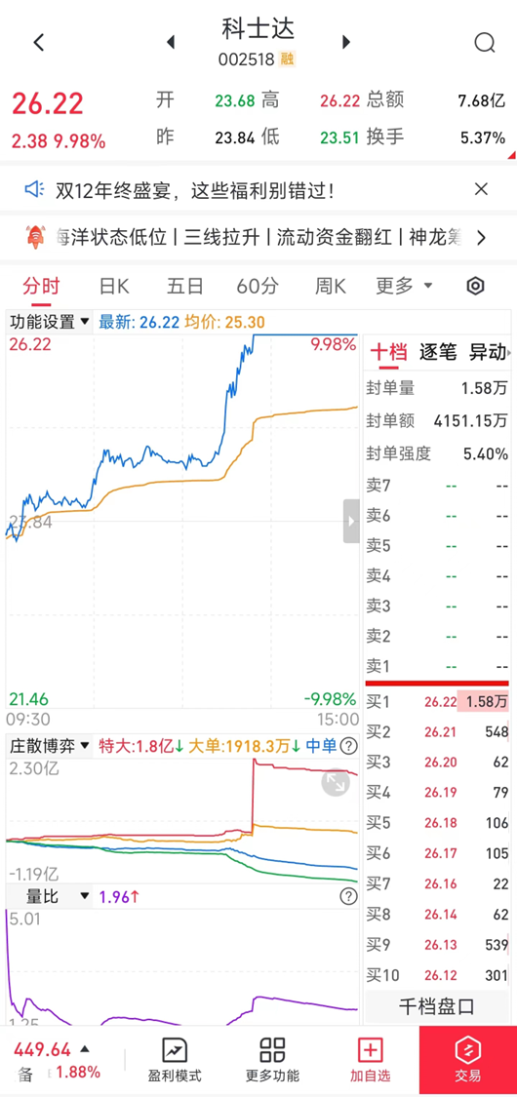
四线开花
庄散博弈（最强形态）： 红线、黄线呈现向上（红线第一，黄线第二）
蓝线、绿线呈现向下（蓝线第三，绿线第四）
说明主力的超大单和大单形成合力抢夺散户筹码，此时个股容易大幅拉升甚至出现涨停板。

